Slide 1
Organisation Competitiveness Management System, OCMS
(Система Управления Конкурентоспособностью Организации)
Уникальный механизм количественной оценки конкурентоспособности организации и продукции
Пять классов точности оценки конкурентоспособности организации и продукции
Системный подход к оценке и анализу:
  конкурентных преимуществ
  чувствительности конкурентоспособности к внешним и внутренним воздействиям
  «слабых» мест конкурентоспособности
Помощь руководству организации в формировании конкурентной стратегии и тактики. Предоставление отчетности о конкурентоспособности организации и продукции

Slide 2
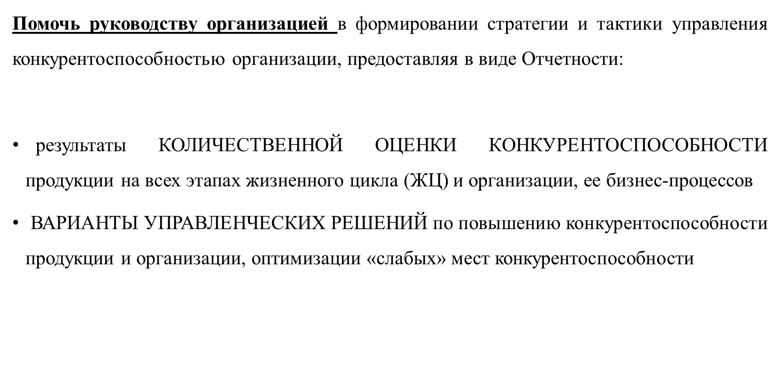
1. Цель разработки и внедрения OCMS

Slide 3
2. Задачи разработки и внедрения OCMS
Определение конкурентных преимуществ организации и продукции, определение их приоритетности. Выбор эталона
Количественная оценка конкурентоспособности продукции на всех этапах ЖЦ с требуемой точностью с учетом ее характеристик, особенностей организации
Количественная оценка конкурентоспособности организации на основе влияющих на нее факторов среды, их связей с характеристиками OCMS и взаимосвязей бизнес-процессов организации;
Анализ чувствительности проведенных оценок к изменениям влияющих на нее параметров внешней и внутренней среды организации с требуемой точностью
Выявление «слабых» мест конкурентоспособности организации и продукции и их значимости
Формирование управленческой отчетности о конкурентоспособности организации и продукции

Slide 4
3. Пять классов точности оценки конкурентоспособности продукции и организации
Класс оценки | Полнота информации об организа-ции и про-дукции, % | Описание класса | Типовая цель оценки | Интервал ожидаемой точности оценки*
Класс 5 | 0 – 2 | Так называемая «грубая» оценка конкурентоспособности. Выполняется на основе незначительного количества доступной информации об организации и/или выпускаемой ею продукции. Обладает низкой точностью. | Наиболее обобщенная оценка «лучше, чем ничего» | Н: от -20% до -50% В: от +30% до +100%
Класс 4 | 1 – 15 | Является переходной между оценками классов 5 и 3. | Концептуальная оценка | Н: от -15% до -30% В: от +20% до +50%
Класс 3 | 10 – 40 | Предварительная оценка конкурентоспособности. Используется дополнительная, вспомогательная более детальная, чем на предыдущих этапах, информация об организации и выпускаемой ею продукции . | Используется для оценки конкурентоспо-собности потенциальных или действующих конкурентов при недостаточно подробной информации о них или для оценки конкурентоспособности нового типа собственной продукции на этапе планирования ее выпуска. | Н: от -10% до -20% В: от +10% до +30%
Класс 2 | 30 -70 | Является переходной между оценками классов 3 и 1. | Более подробная оценка | Н: от -5% до -15% В: от +5% до +20%
Класс 1 | 50 -100 | Окончательная, наиболее точная оценка всех показателей конкурентоспособности с детализацией. | Наиболее точная оценка конкурентоспособности организации и выпускаемой ею продукции | Н: от -3% до -10% В: от +3% до +15%
*Н – нижняя граница интервала, В – верхняя граница интервала

Slide 5
4. Определение продукции/организации-эталона.
Продукция-эталон моделирует потребность и позволяет сравнить ее параметры, соответствующие пожеланиям потребителей, с реальными параметрами товаров, участвующих в оценке.
Организация-эталон моделирует успешно и эффективно функционирующую на конкретном рынке, стабильно выдерживающую конкуренцию компанию
Продукция/организация-эталон является базой сравнения для всей продукции/всех показателей организации, участвующих в оценке. В качестве базового образца продукции/организации из группы аналогов могут быть выбраны:
  продукция, стабильно реализуемая в больших объемах на конкретном рынке/организация, успешно работающая на конкретном рынке;
  продукция/организация, завоевавшая наибольшее число покупательских предпочтений;
  продукция/организация, выбранная группой экспертов в качестве эталона;
  целевые показатели, установленные экспертно.

Slide 6
5. Приоритетность (весомость)
Необходимо определить для:
Показателей конкурентоспособности продукции и организации на всех уровнях
Бизнес-процессов организации
Методы определения приоритетности/весомости
Модифицированный метод анализа иерархий
Другие известные методы
Экспертно

Slide 7
6. Формирование оценки и выводов о конкурентоспособности продукции
Анализ факторов внешней и внутренней среды организации, влияющих на конкурентоспособность продукции
Определение перечня параметров конкурентоспособности продукции
Определение показателей конкурентоспособности продукции
Вывод о
конкурентоспособности продукции
Разработка мер по повышению
конкурентоспособности продукции, оптимизации «слабых» мест

Slide 8

7. Формирование оценки конкурентоспособности организации. Процессный подход
Объекты, ресурсы, информация, поступающие извне
Объекты, ресурсы, информация – результат работы этого бизнес-процесса, поступающие на вход других бизнес-процессов организации
Бизнес-процесс
Объекты, ресурсы, информация, поступающие от других бизнес-процессов организации
Выходные данные бизнес-процесса (объекты, продукты, информация и пр.), поступающие на вход других бизнес-процессов организации, связанных с этим
Определение показателей бизнес-процесса (стоимостных, технических, организационных, временных и пр.)
Формирование отчетной документации бизнес-процесса
Формирование отчетности организации
Оценка частных показателей конкурентоспособности бизнес-процесса
Оценка обобщенных показателей конкурентоспособности бизнес-процесса

Slide 9
8. Взаимосвязь основных процессов АЭС с результатами оценки эффективности и конкурентоспособности
Показатели конкурентоспособности организации
бизнес-процесса А
Бизнес-процесс А – Формирование финансовой/управленческой отчетности
Показатели конкурентоспособности организации бизнес-процесса В
Процесс В – Анализ экономической эффективности
Показатели функционирования бизнес-процессов организации
Формирование управленческой Отчетность о конкурентоспособности
(аналог управленческой отчетности об эффективности)
Процесс С – Управление конкурентоспособностью организации
Вывод о
конкурентоспособности
Определение (количественное) показателей конкурентоспо-собности всех уровней, их весомости и взаимосвязи
Формирование перечня показателей конкурентоспособности
Анализ чувствительности конкурентоспособности
Варианты управленческих решений по регулированию конкурентоспособности

Slide 10
9. Пример. Формирование оценки и выводов о конкурентоспособности бизнес-процесса «Обеспечение ТОиР»
Данные по
объектам ТОиР
Бюджеты
Учет параметров объектов ТОиР
Актуальные данные по объектам ТОиР
Планы развития
Информация о
плановом ТО
Взаимосвязь с другими
бизнес-процессами организации
Календарное и ресурсное планирование
Планирование проведения работ по ТОиР
Требования
по ресурсам
Обеспечение ресурсами
Заявки на ресурсы
Требуемые
ресурсы
Проведение ТОиР
Ресурсы
Данные об остатках на складах
Значения показателей конкуренто-способности и весомости процесса «Обеспечение ТОиР».
Аналитические отчеты о конкуренто-способности и рекомендации о повышении конкурентоспособности организации и выпускаемой ею продукции на этапе проведения ТОиР
Фактические данные
Фактические данные
Формирование:
- показателей функционирования процесса «Обеспечение ТОиР».
Показатели и отчет-ность, формируемые для решения задачи управления конкурен-тоспособностью данного процесса в рамках OCMS
- показателей конкурентоспособности процесса «Обеспечение ТОиР».
- аналитической отчетности о конкурентоспособности процесса «Обеспечение ТОиР»;
Формирование отчетности организации
Данные технической докумен-тации, отчеты о проведении ТОиР

Slide 11
10. Внедрение
Положения были использованы при проведении научно-исследовательской работы «Разработка Промышленной политики Российской Федерации на период до 2015 года» (заказчик: Министерство промышленности и энергетики РФ; головной исполнитель: ООО «Интегрированные технологии бизнеса») в рамках выполнения этапа 4 «Разработка системы и инструментов поддержки приоритетных отраслей роста». В частности, были применены разработанные автором математические модели:
    оценки конкурентоспособности продукции;
    оценки конкурентоспособности организации;
    определения цены изделия.
В интересах ОАО «ФПГ Оборонметхимпром» Российским университетом дружбы народов проводилась хозяйственно-договорная научно-исследовательская работа «Разработка методики формирования и актуализации цен на изделие “Выключатель автоматический серии ВА” в краткосрочном периоде в условиях неопределенности». В рамках этой темы с участием Иванковой М.А. была создана математическая модель определения цены изделия. В основу создания этой модели были положены подходы, разработанные в вышеуказанной диссертационной работе.

Slide 12
Положения диссертации были использованы при разработке программы повышения конкурентоспособности продукции и организации ОАО «Ново-Вятка». В частности, была произведена по предлагаемой методике оценка конкурентоспособности выпускаемой продукции и установлено, что бытовые электрические и электрогазовые плиты, выпускаемые предприятием, являются конкурентоспособными на региональном рынке за счет более низких цен, чем у конкурентов, технические же характеристики сопоставимы с техническими характеристиками конкурентов.
Предложенная автором диссертационного исследования методика определения конкурентоспособности организации использовалась при разработке мероприятий по совершенствованию организационно-экономической системы управления заводом.
Количественная оценка конкурентоспособности проекта АЭС ВВЭР-ТОИ была проведена в рамках разработки экономической модели всех этапов жизненного цикла АЭС ВВЭР-ТОИ в АО ВНИИАЭС в 2010-2012 гг.

Slide 13
11. Информация об авторе
.
Иванкова Марина Александровна
E-mail: i-0505@yandex.ru
Образование:
Кандидат экономических наук. ГОУ ВПО Российский университет дружбы народов (РУДН). Экономический факультет. 2005-2008 гг. Тема диссертационного исследования «Концептуальные подходы к управлению конкурентоспособностью машиностроительных организаций (на примере ОАО “Ново-Вятка”)»
Магистр техники и технологий по направлению «Информатика и вычислительная техника».
ГОУ ВПО МГТУ «Станкин», факультет Информационных Технологий. 1998-2004 гг.
Экспериментальная школа-гимназия №91 РАО. Математический класс. до 1998 г.
Научная основа OCMS: Имеется ряд публикаций в американских и российских научных изданиях, посвященных вопросам создания системы управления конкурентоспособностью организации и продукции, механизмов количественной оценки конкурентоспособности

Slide 14
12. Основные публикации автора по тематике
№п/п | Наименование статьи | Выходные данные
1 | Mathematical Economic Model of Minimizing Interest During Construction (Example – Nuclear Power Plant) | Scientific & Academic Publishing/Management, Vol. 3 No. 5, 2013, pp. 273-278
2 | Process Approach And Modelling In Organisation Competitiveness Management System | Scientific & Academic Publishing/Management, Vol. 3 No. 5, 2015
3 | Использование процессно-стоимостного подхода при оценке и анализе экономической эффективности проектов АЭС на всех этапах жизненного цикла | М., Издательство «ООО НПЦ «Энергоинвест», Интеграл, №3/2012. стр.38-41
4 | Сколько стоит атомная энергия? Оценка экономической эффективности новых проектов АЭС с ВВЭР | Энергополис. Деловой журнал. №1-2/2013
5 | Основы концепции построения системы управления конкурентоспособностью организации, статья | М., Издательство «Машиностроение», Справочник. Инженерный журнал, №5/2007
6 | Построения математической модели системы управления конкурентоспособностью организации | М., Издательство «ООО НПЦ «Энергоинвест», Интеграл, №5/2007
7 | Особенности применения стандартных характеристик больших систем в системе управления конкурентоспособностью организации | Доклад к V научно-практической конференции магистров, аспирантов и молодых ученых «Экономический рост и трансформация отраслевых рынков в транзитивной экономике» ГОУ ВПО «РУДН», 10 октября 2007г.

Slide 15
13. Контакты

